Slide 1






Slide 2
YÊU CẦU CẦN ĐẠT
Nêu được một số biểu hiện của bảo vệ của công.
Biết vì sao phải bảo vệ của công.
Nắm được những việc làm cụ thể để bảo vệ của công.
Vận dụng để giải quyết các tình huống liên quan tới việc bảo vệ của công.

Slide 3

Một bạn ăn kẹo cao su xong, dính bã kẹo lên ghế đá ở sân trường.
a
Em sẽ nhắc nhở bạn nên lấy giấy gói bả kẹo cao su rồi vứt vào thùng rác.

Slide 4
Hai bạn nữ đang hái hoa ở khuôn viên nhà văn hóa thôn.
b
Em sẽ khuyên hai bạn không nên hái hoa, hoa ở khuôn viên để tất cả mọi người cùng ngắm, tăng vẻ đẹp cho khuôn viên.

Slide 5
Một em nhỏ trèo lên bức tượng ở công viên.
c
Em sẽ khuyên em nhỏ không nên làm thế vì rất nguy hiểm, rất dễ ngã gây chấn thương.

Slide 6
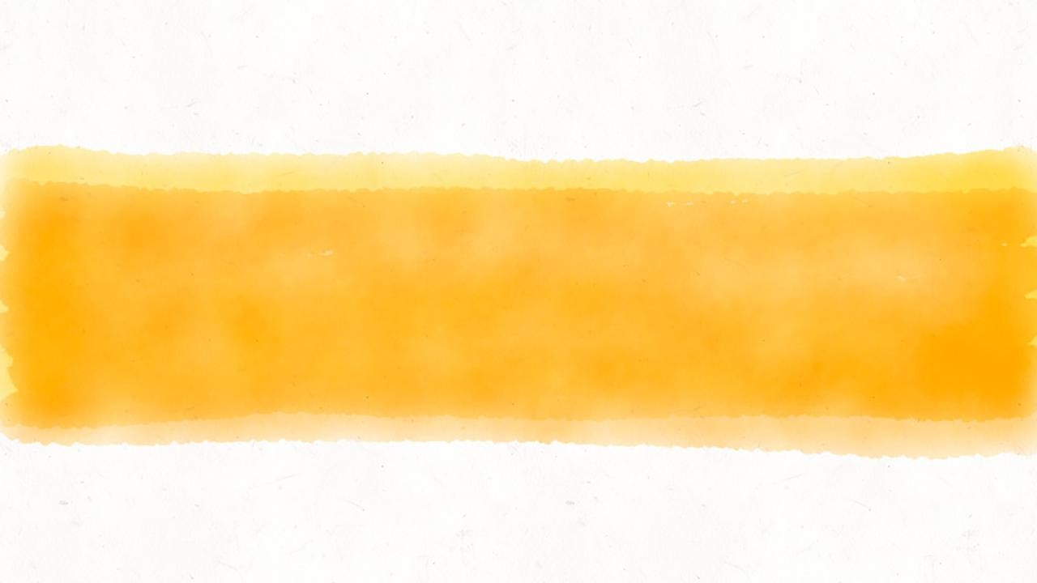
d
Vào giờ ra chơi, một số bạn nam bê chậu hoa ở hành lang lớp học để làm gôn đá bóng.
Em sẽ khuyên các bạn nam nên để chậu hoa lại chỗ cũ để giữ nét đẹp cho hành lang.

Slide 7


Slide 8


Chia sẻ những việc làm bảo vệ của công của em.

